Slide 1
JavaScript
GUÍA DE EJERCICIOS COMPLEMENTARIOS
Notes:
Editar: nombre del curso

Slide 2

¿Qué es?
La Guía de Ejercicios Complementarioss es un espacio que nuclea todas las actividades prácticas que NO se relacionan con los temas del proyecto final.
La Guía fue creada para que puedas focalizar en reforzar y afianzar, potenciar y poner en práctica los saberes adquiridos en clase. No tiene corrección ni los ejercicios serán evaluados dentro de las entregas.
¡A practicar! 😉
Nota: Te recomendamos que descargues el archivo para que lo puedas editar

Slide 3
Clase 01. PYTHON
Números y cadenas de caracteres

Slide 4

PARA RECORDAR
En un promedio pesado o ponderado no todos los valores tienen el mismo “peso” o valor.
El promedio entre 3 y 10 es: (1.3 + 1.10) / 2, este es el promedio tradicional donde todos los valores tienen un peso de 1.
Promedio pesado entre 3 y 10 es: (13.3 + 2.10) / 15, aquí vemos que el peso de 3 es 13, y el peso del 10 es 2, por lo que el 3 es más importante, se divide por la suma de los pesos.
Este recordatorio te ayudará en la resolución de la actividad.

Slide 5


Ejercicio Nº 1
Mi primer programa en Python
Consigna
Trabajas en Coderhouse y te piden crear un programa que calcule la nota final de estudiantes del curso de Python. La nota final se calcula basándonos en tres notas previas de las cuales, cada una corresponde un porcentaje distinto de la nota final. Los porcentajes se detallan a continuación:
Los porcentajes asociados que debemos considerar de cada nota se detallan a continuación:
nota_1 cuenta como el 20% de la nota final
nota_2 cuenta como el 30% de la nota final
nota_3 cuenta como el 50% de la nota final

Slide 6
Ejercicio Nº 1
Mi primer programa en Python
Aspectos a incluir
Tener en cuenta los temas vistos en la clase 1: números, print, input, variables, operaciones matemáticas, cadena de texto.
Los datos deben guardarse en variables y deben ser dinámicos por medio de input.

Slide 7
Clase 02. PYTHON
Listas y tuplas

Slide 8
Ejercicio Nº 2
¡Prácticas iniciales!
Consigna
Realiza los ejercicios 1, 2, 3, 4, y 5.
Formato
Puedes completar estas consignas en un Google Docs, un link a su Colabs o descargando la Guía para poder editarla.

Slide 9
Ejercicio Nº 2
¡Prácticas iniciales!
Identifica el tipo de dato (int, float, string, list o touple) de los siguientes valores literales.
Dato | Tipo de datos
"Hola Mundo" | string
[1, 10, 100] | list
-25 | int
(8, 100, -12) | touple
1.167 | float
["Hola", "Mundo"] | list
' ' | string
(1, -5, "Hola!") | touple

Slide 10
Ejercicio Nº 2
¡Prácticas iniciales!
2) Determina mentalmente (sin programar) el resultado que aparecerá por pantalla a partir de las siguientes variables:
a = 10
b = -5
c = "Hola"
d = [1, 2, 3]
e= (4,5,6)
👉

Slide 11
Ejercicio Nº 2
¡Prácticas iniciales!
Ejecutar | Resultado
print(a * 5) | 50
print(a - b) | 15
print(c + "Mundo") | HolaMundo
print(c * 2) | HolaHola
print(c[-1]) | a
print(c[1:]) | ola
print(d + d) | [1,2,3,1,2,3]
print(e[1]) | 5
print(e+(7,8,9)) | (4,5,6,7,8,9)

Slide 12
Ejercicio Nº 2
¡Prácticas iniciales!
3) El siguiente código pretende realizar una media entre 3 números, pero no funciona correctamente. ¿Eres capaz de identificar el problema y solucionarlo?
In [1]:
numero_1 = 9
numero_2 = 3
numero_3 = 6
​
media = numero_1 + numero_2 + numero_3 / 3
print("La nota media es", media)
La nota media es 14.0

Slide 13
Ejercicio Nº 2
¡Prácticas iniciales!
4) A partir del ejercicio anterior, desarrolla un programa para calcular la nota final. Para ello vamos a suponer que cada número es una nota y que queremos obtener la nota media. Cada nota tiene un valor porcentual:
La primera nota vale un 15% del total
La segunda nota vale un 35% del total
La tercera nota vale un 50% del total
Ejemplos:
nota_1 = 10
nota_2 = 7
nota_3 = 4

Slide 14
Ejercicio Nº 2
¡Prácticas iniciales!
5) La siguiente matriz (o lista con listas anidadas) debe cumplir una condición: en cada fila el cuarto elemento siempre debe ser el resultado de sumar los tres primeros. ¿Eres capaz de modificar las sumas incorrectas utilizando la técnica del slicing?
🖐 Ayuda: La función llamada sum(lista) devuelve una suma de todos los elementos de la lista
👉

Slide 15
Ejercicio Nº 2
¡Prácticas iniciales!
Partirás de:
matriz = [
[1, 5, 1],
[2, 1, 2],
[3, 0, 1],
[1, 4, 4]
]
Debes llegar a:
matriz = [
[1, 5, 1, 7],
[2, 1, 2, 5],
[3, 0, 1, 4],
[1, 4, 4, 9]
]

Slide 16
Clase 05. PYTHON
Controladores de Flujo 2

Slide 17
Ejercicio Nº 3
¡Instrucciones e iteración!
Consigna
Realiza los ejercicios 1, 2, 3, 4, 5 y 6.
Formato
Puedes completar estas consignas en un Google Docs o un link a tu Colabs.

Slide 18
Ejercicio Nº 3
¡Instrucciones e iteración!
Escribe un programa que lea dos números por teclado y permita elegir entre 4 opciones en un menú:
Mostrar una suma de los dos números
Mostrar una resta de los dos números (el primero menos el segundo)
Mostrar una multiplicación de los dos números
Si elige esta opción se interrumpirá la impresión del menú y el programa finalizará
En caso de no introducir una opción válida, el programa informará de que no es correcta.

Slide 19
Ejercicio Nº 3
¡Instrucciones e iteración!
2) Escribe un programa que lea un número impar por teclado. Si el usuario no introduce un número impar, debe repetirse el proceso hasta que lo introduzca correctamente.
3) Escribe un programa que sume todos los números enteros impares desde el 0 hasta el 100:
🖐 Ayuda: Puedes utilizar la funciones sum() y range() para hacerlo más fácil. El tercer parámetro en la función range(inicio, fin, salto) indica un salto de números.
4) Escribe un programa que pida al usuario cuantos números quiere introducir. Luego lee todos los números y realiza una media aritmética.

Slide 20
Ejercicio Nº 3
¡Instrucciones e iteración!
5) Escribe un programa que pida al usuario un número entero del 0 al 9, y que mientras el número no sea correcto se repita el proceso. Luego debe comprobar si el número se encuentra en la lista de números y notificarlo:
🖐 Ayuda: La sintaxis "valor in lista" permite comprobar fácilmente si un valor se encuentra en una lista (devuelve True o False).
6) Utilizando la función range() y la conversión a listas, genera las siguientes listas dinámicamente:
Todos los números del 0 al 10 [0, 1, 2, ..., 10]
Todos los números del -10 al 0 [-10, -9, -8, ..., 0]
Todos los números pares del 0 al 20 [0, 2, 4, ..., 20]
Todos los números impares entre -20 y 0 [-19, -17, -15, ..., -1]
Todos los números múltiples de 5 del 0 al 50 [0, 5, 10, ..., 50]
🖐 Ayuda: la conversión de listas es mi_lista=list(range(inicio,fin,salto))

Slide 21
Clase 06. PYTHON
Conjuntos y diccionarios

Slide 22
Ejercicio Nº 4
Sets - Dicts
Consigna Sets
Crear un conjunto en Python que posea los siguientes elementos:
Países: Inglaterra, USA, México.
Posteriormente agrega nuestro set de países, los elementos de: Islandia, Italia, Argentina y Portugal, USA
Elimina a los países: Chile e Italia
Pregunta: ¿Qué pasa si queremos eliminar al país Chile utilizando el método remove?, ¿Qué pasó con el element de USA?
Notes:
Profesor/a: Estas actividades complementarias son ejercitaciones prácticas a utilizar en la clase si se dispone de tiempo. Lo deben realizar de forma individual los alumnos o el docente mostrar codeando en vivo su resolución.

Slide 23
Ejercicio Nº 4
Sets - Dicts
Consigna Dicts
Escribir un programa que le solicite al usuario su nombre, edad, dirección y que, posteriormente, lo muestre por pantalla:
Ejemplo del output solicitado:
Juan tiene 25 años, y vive en Carrera 7 - Bogotá
Notes:
Profesor/a: Estas actividades complementarias son ejercitaciones prácticas a utilizar en la clase si se dispone de tiempo. Lo deben realizar de forma individual los alumnos o el docente mostrar codeando en vivo su resolución.

Slide 24
Clase 07. PYTHON
Métodos de colecciones

Slide 25
Ejercicio Nº 5
Colecciones práctica extra
Consigna
A partir de una lista realizar las siguientes tareas sin modificar la lista original:
Borrar los elementos duplicados
Ordenar la lista de mayor a menor
Eliminar todos los números impares ( for ---- if (%2==1) ---- pop, remove )
Realizar una suma de todos los números que quedan (sum(lista))
Añadir como primer elemento de la lista la suma realizada insert(0, suma)
Devolver la lista modificada
Finalmente, después de ejecutar la función, comprueba que la suma de todos los números a partir del segundo, concuerda con el primer número de la lista
lista = [29, -5, -12, 17, 5, 24, 5, 12, 23, 16, 12, 5, -12, 17]
Nota: Recuerda que para sumar todos los números de una lista puedes usar sum

Slide 26
Clase 11. PYTHON
Excepciones

Slide 27
Ejercicio Nº 6
Tutorial Excepciones
Consigna
Replicar el archivo titulado: Tutorial de Excepciones.

Slide 28
Clase 19. PYTHON
Playground intermedio (parte I)

Slide 29
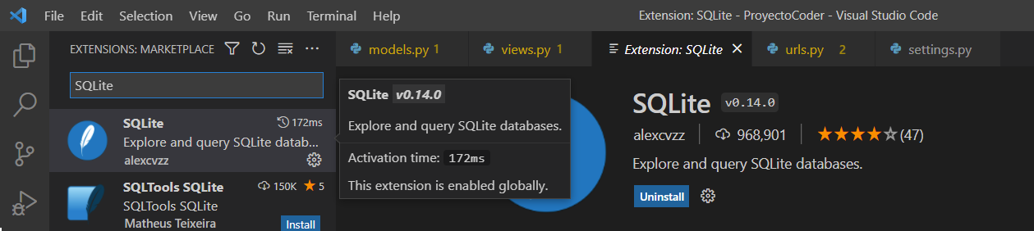
Ejercicio Nº 7
Tutorial SQLite para VSC
¡Empecemos!
Instalamos la extensión de SQlite para VSC

Slide 30
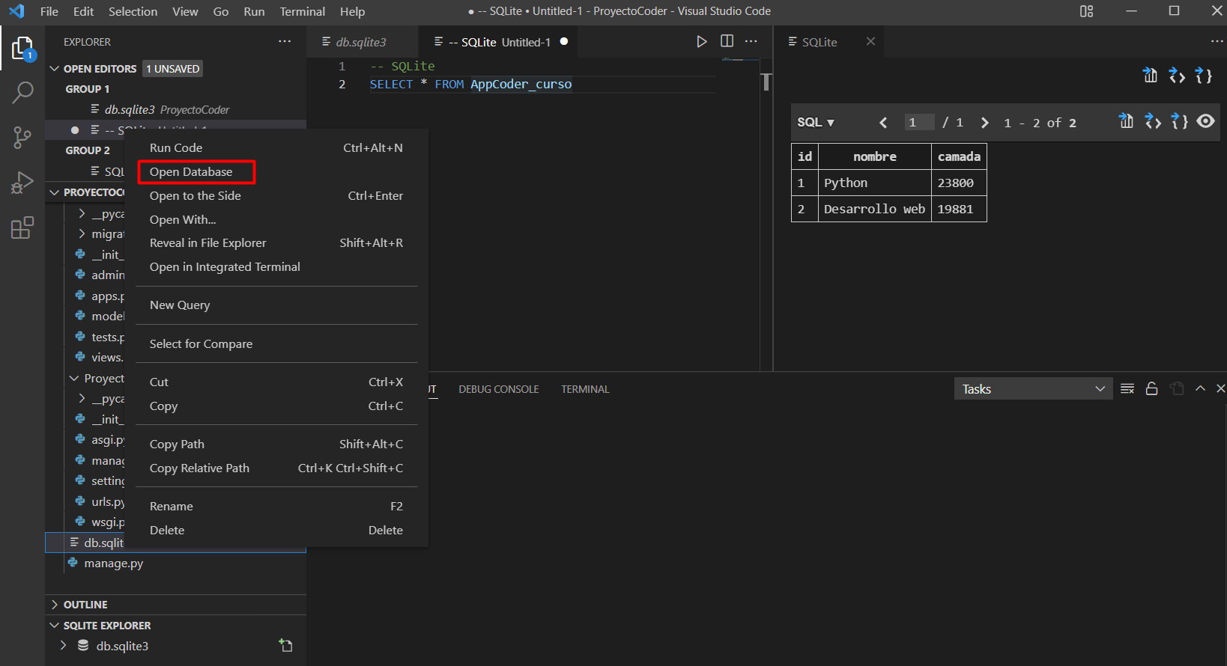
Ejercicio Nº 7
Tutorial SQLite para VSC
Abrimos la base de datos de nuestro proyecto: AppCoder

Slide 31
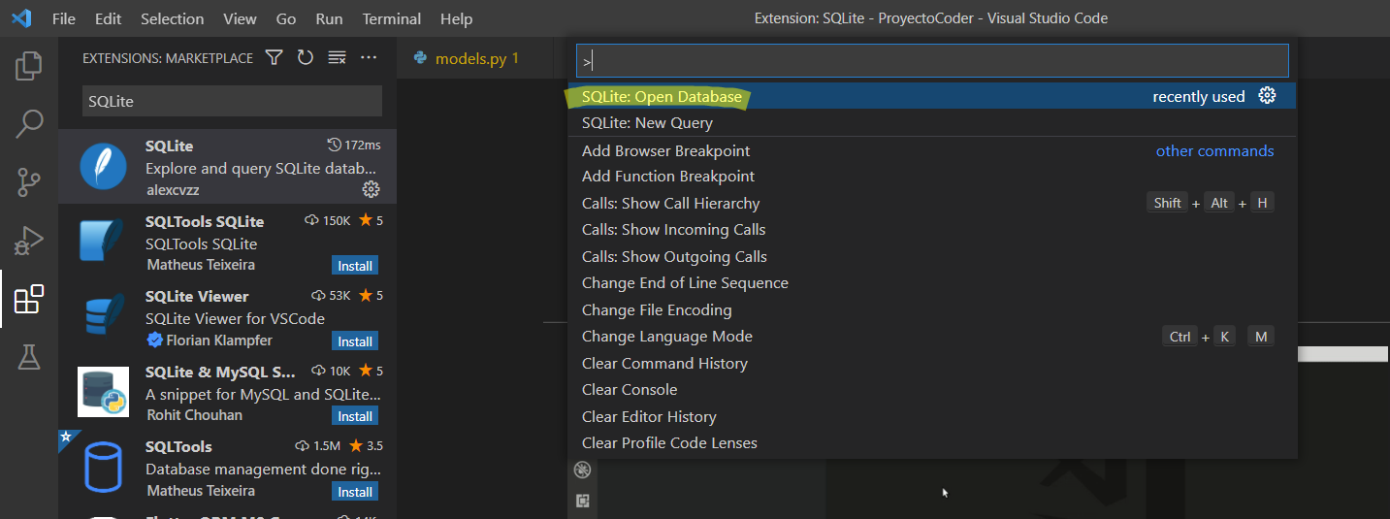
Ejercicio Nº 7
Tutorial SQLite para VSC
Tocamos CONTROL + MAYUS + P 🡪 Si no se abre el editor es factible hacerlo desde la parte inferior de VSC.

Slide 32
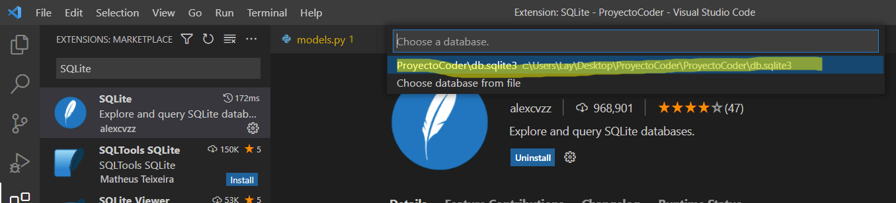
Ejercicio Nº 7
Tutorial SQLite para VSC
Seleccionamos nuestra base de datos:

Slide 33
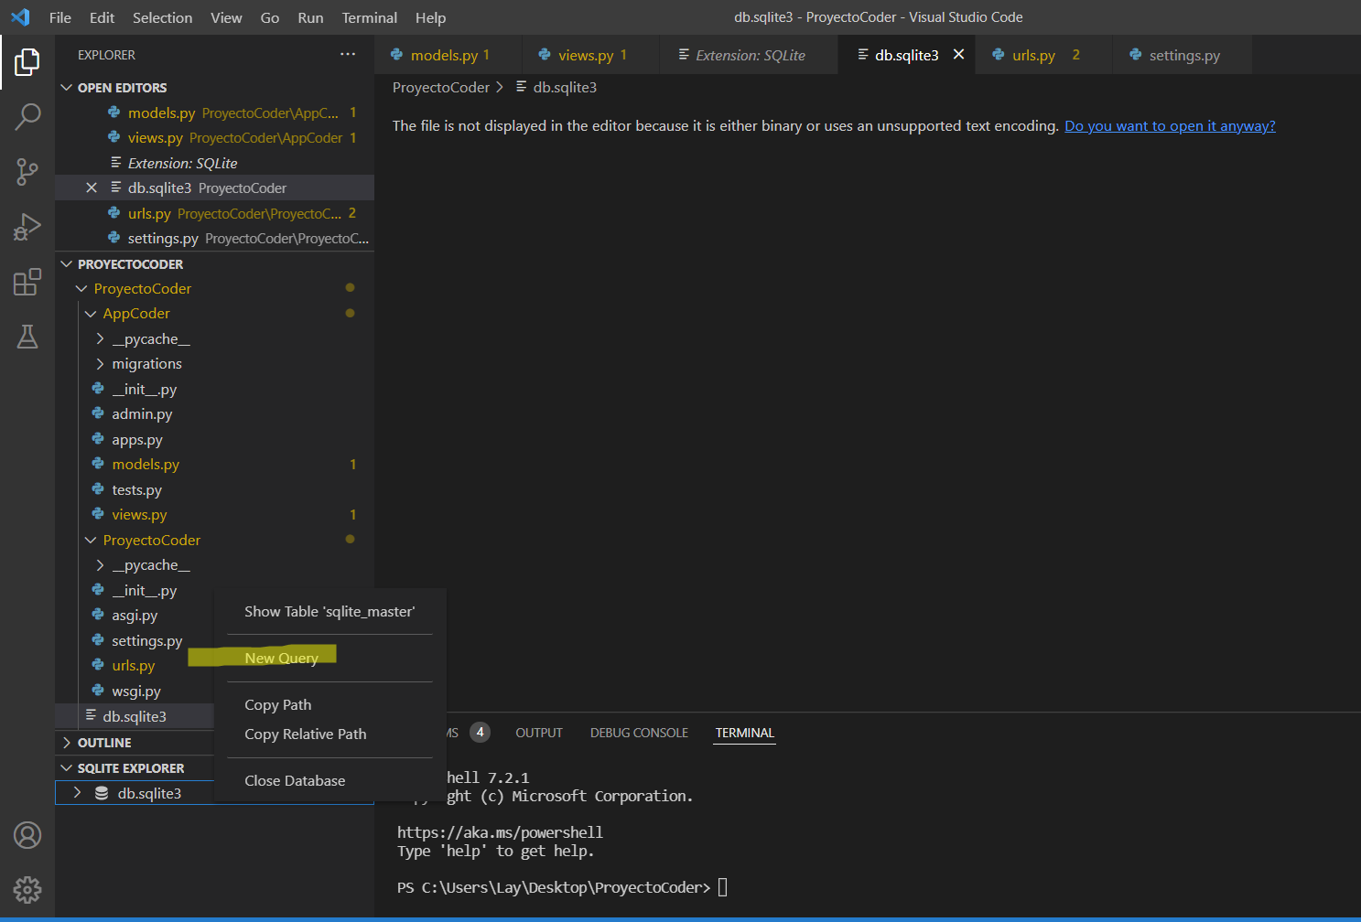
Ejercicio Nº 7
Tutorial SQLite para VSC
Vamos a crear ahora una nueva consulta: New Query.

Slide 34
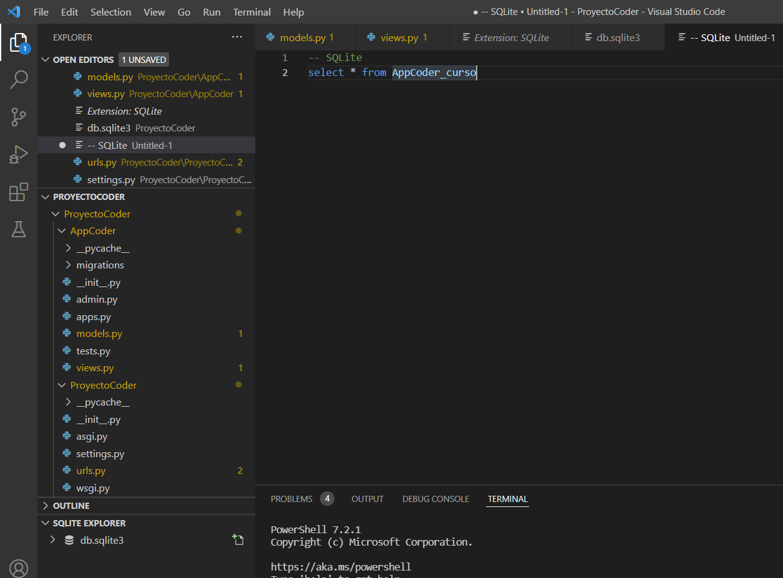
Ejercicio Nº 7
Tutorial SQLite para VSC
A continuación, realizaremos una consulta a la tabla de: AppCoder_curso, como se visualiza en la siguiente imagen.

Slide 35
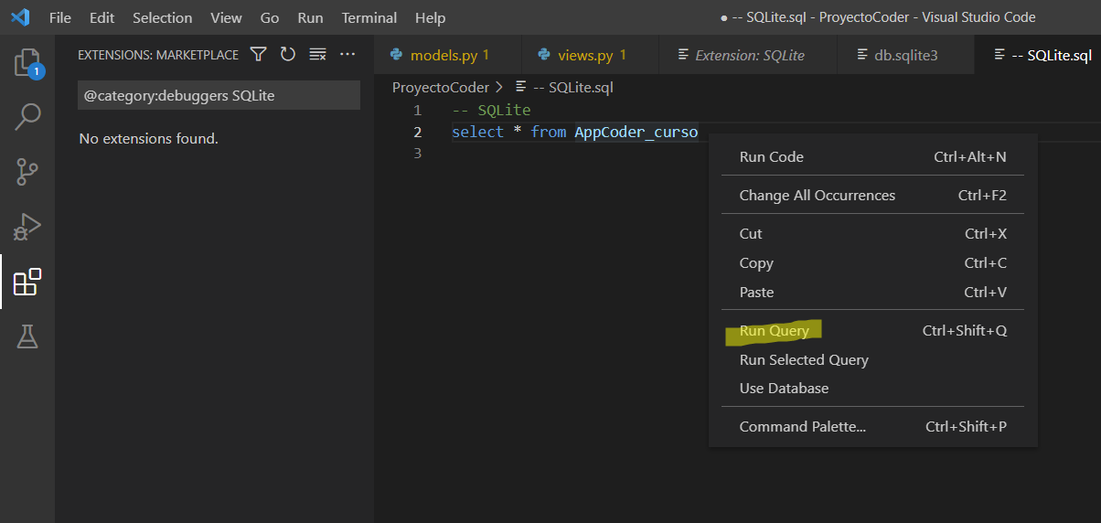
Ejercicio Nº 7
Tutorial SQLite para VSC
Presionamos, click derecho de nuestro mouse y ejecutamos la consulta.

Slide 36
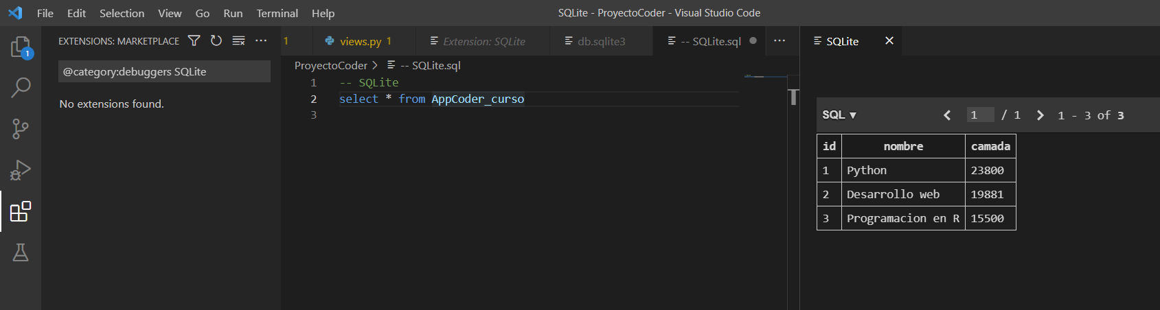
Ejercicio Nº 7
Tutorial SQLite para VSC
Obtenemos la siguiente salida por pantalla:

Slide 37
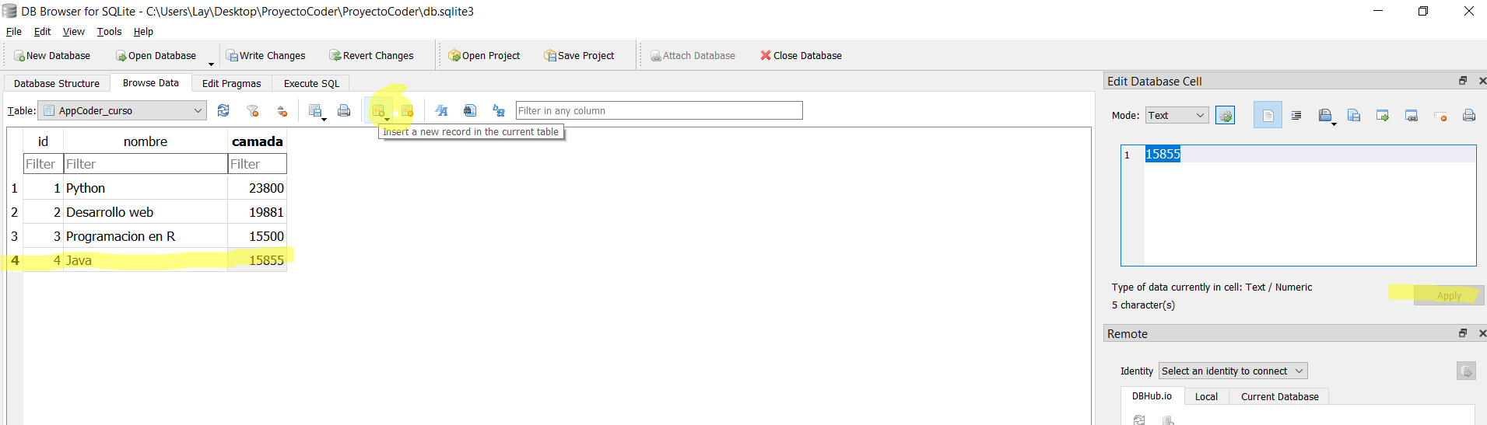
Ejercicio Nº 7
Tutorial SQLite para VSC
Ahora, agregamos un registro por DB Browser! Por ejemplo un curso de JAVA:

Slide 38
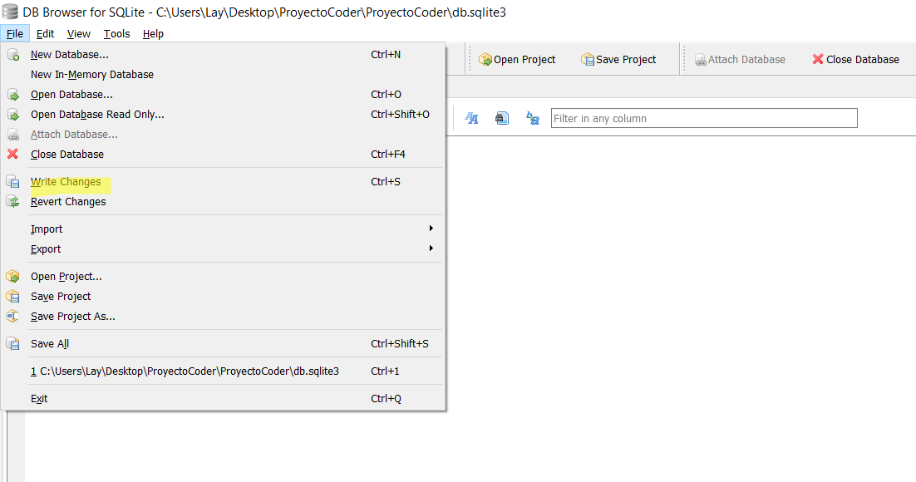
Ejercicio Nº 7
Tutorial SQLite para VSC
¡Guardamos los cambios! Con la opción de Write Changes:

Slide 39
Ejercicio Nº 7
Tutorial SQLite para VSC
Realizamos nuevamente la consulta en VSC:
Excelente, ya podemos visualizar el nuevo registro correctamente agregado.

